Slide 1
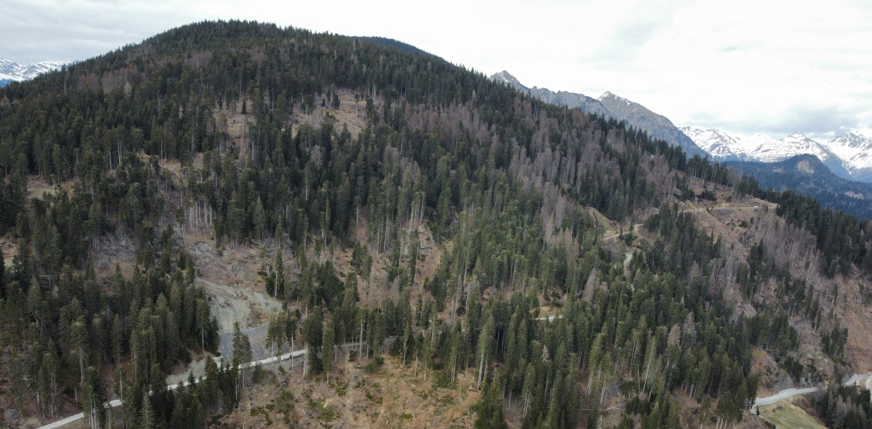
UNIVERSITÀ DEGLI STUDI DI PADOVA
Dipartimento di Agronomia, Alimenti, Risorse Naturali, Animali e Ambiente
Studio della sopravvivenza invernale delle popolazioni di Ips typographus
Dott. Luca Deganutti
Prof. Massimo Faccoli

Slide 2
UNIVERSITÀ DEGLI STUDI DI PADOVA
Dipartimento di Agronomia, Alimenti, Risorse Naturali, Animali e Ambiente
Obiettivi del lavoro
Determinare il tasso di sopravvivenza invernale di Ips typographus nel 2022-23 in relazione a quota, esposizione e fase di sviluppo dell’insetto.
Risultati attesi
Stima della densità di popolazione pre- e post-invernale
Sopravvivenza minore a quote elevate a causa di temperature più rigide
Sopravvivenza maggiore nella porzione di fusto esposta a sud grazie alla radiazione solare che scalda la corteccia

Slide 3
UNIVERSITÀ DEGLI STUDI DI PADOVA
Dipartimento di Agronomia, Alimenti, Risorse Naturali, Animali e Ambiente
Materiali e Metodi
2 periodi di campionamento: pre- e post- svernamento
misurazione temperatura
campionamento | analisi campioni | analisi dati preliminari |  | campionamento | analisi campioni | analisi dati
novembre 2022 | dicembre 2022 | gennaio 2023 | febbraio 2023 | marzo 2023 | aprile 2023 | maggio 2023 | giugno 2023

Slide 4
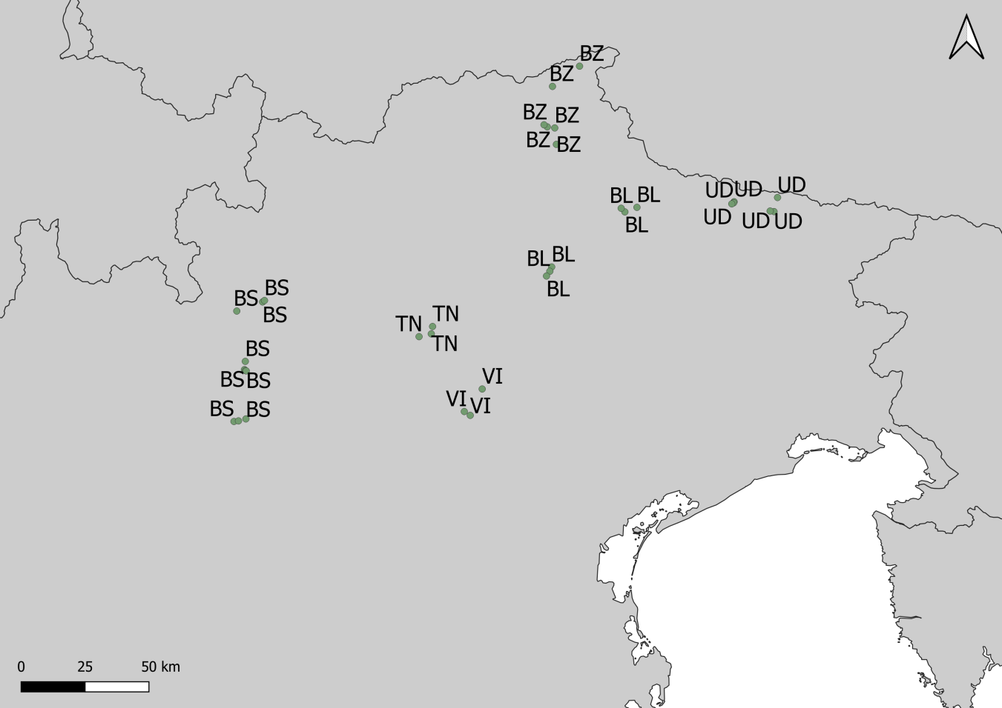
UNIVERSITÀ DEGLI STUDI DI PADOVA
Dipartimento di Agronomia, Alimenti, Risorse Naturali, Animali e Ambiente
11 aree campione in 4 regioni (6 province), 3 siti per area a quota 900, 1100, 1400 m slm

Slide 5
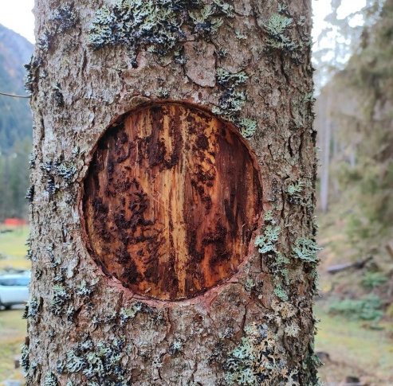
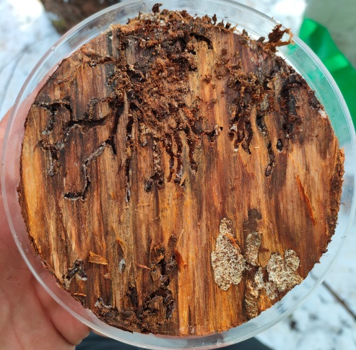
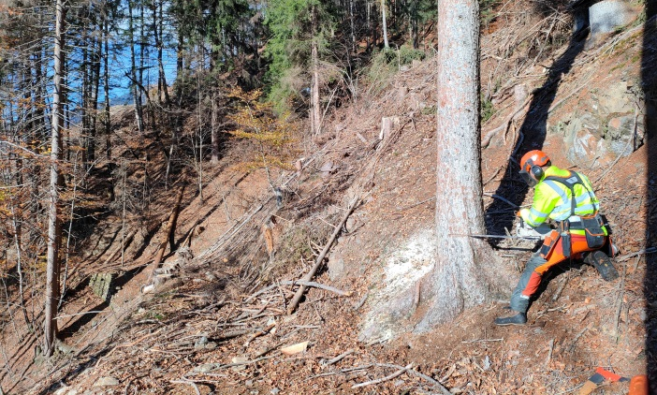
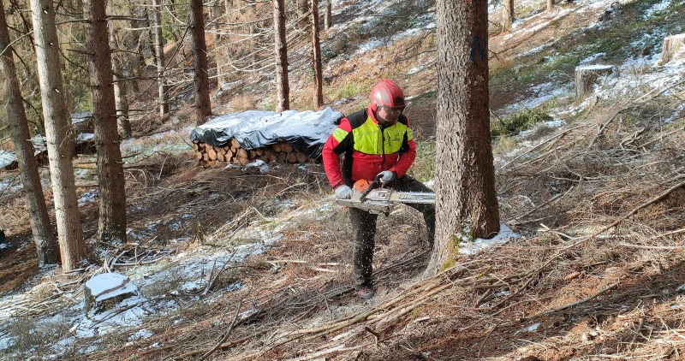
UNIVERSITÀ DEGLI STUDI DI PADOVA
Dipartimento di Agronomia, Alimenti, Risorse Naturali, Animali e Ambiente
Prelievo e analisi di campioni circolari di corteccia da N e S di alberi infestati dalla seconda generazione dell’estate 2022
Posizionamento di data logger per monitorare la temperatura media e l’escursione termica giornaliera

Slide 6
UNIVERSITÀ DEGLI STUDI DI PADOVA
Dipartimento di Agronomia, Alimenti, Risorse Naturali, Animali e Ambiente
Risultati
Nella grande maggioranza dei campioni (95%) il bostrico tipografo ha raggiunto lo stadio adulto prima della diapausa invernale.
Dopo lo svernamento quasi la totalità (99%) ha raggiunto la maturità
Fase di sviluppo prevalente [%]
 | pre-svernamento |  | post-svernamento
larve | 3.1 | % | 0.0 | %
pupe | 0.0 | % | 0.0 | %
adulti immaturi | 12.4 | % | 1.2 | %
adulti maturi | 82.2 | % | 98.8 | %
adulti parentali | 2.3 | % | 0.0 | %

Slide 7
UNIVERSITÀ DEGLI STUDI DI PADOVA
Dipartimento di Agronomia, Alimenti, Risorse Naturali, Animali e Ambiente
Differenze fra province nelle densità di colonizzazione delle cortecce:
minimi a Bolzano: da 4.3 (pre) a 2.1 (post) adulti/dm²
massimi a Udine: da 9.6 (pre) a 7.7 (post) adulti/dm²
70%
Sopravvivenza media pari a circa 70%:
massima in provincia di Brescia, 76.4%
minima in provincia di Trento, 45.7%

Slide 8
UNIVERSITÀ DEGLI STUDI DI PADOVA
Dipartimento di Agronomia, Alimenti, Risorse Naturali, Animali e Ambiente
La densità di colonizzazione cala all’aumentare della quota
La sopravvivenza cresce con la quota
La densità di colonizzazione è maggiore a N
La sopravvivenza è maggiore a S

Slide 9
UNIVERSITÀ DEGLI STUDI DI PADOVA
Dipartimento di Agronomia, Alimenti, Risorse Naturali, Animali e Ambiente
Andamento della temperatura
picchi minimi il 12 dicembre (-8.5°C) e il 9 febbraio (-9.4°C)
medie mensili superiori a 0°C
 | minima | media | massima
novembre | 2.14 | 3.67 | 6.24
dicembre | -0.69 | 0.95 | 3.39
gennaio | -1.30 | 0.53 | 3.18
febbraio | -1.03 | 1.91 | 6.15
marzo | 1.57 | 4.78 | 9.49

Slide 10
UNIVERSITÀ DEGLI STUDI DI PADOVA
Dipartimento di Agronomia, Alimenti, Risorse Naturali, Animali e Ambiente
Conclusioni
colonizzazione media pre-svernamento 6.3 adulti/dm² e post-svernamento 4.9 adulti/dm²
sopravvivenza media pari a 70%
effetto quota:
effetto esposizione:
a quote minori si ha densità di colonizzazione più elevata, condizioni più favorevoli allo sviluppo
La sopravvivenza è maggiore a quote elevate
la densità di colonizzazione è minore a S, temperatura più elevata durante l’estate grazie alla radiazione solare
la sopravvivenza invernale è maggiore a S, la radiazione solare mitiga la temperatura durante il giorno

Slide 11
UNIVERSITÀ DEGLI STUDI DI PADOVA
Dipartimento di Agronomia, Alimenti, Risorse Naturali, Animali e Ambiente
Grazie per la vostra attenzione!

